Slide 1
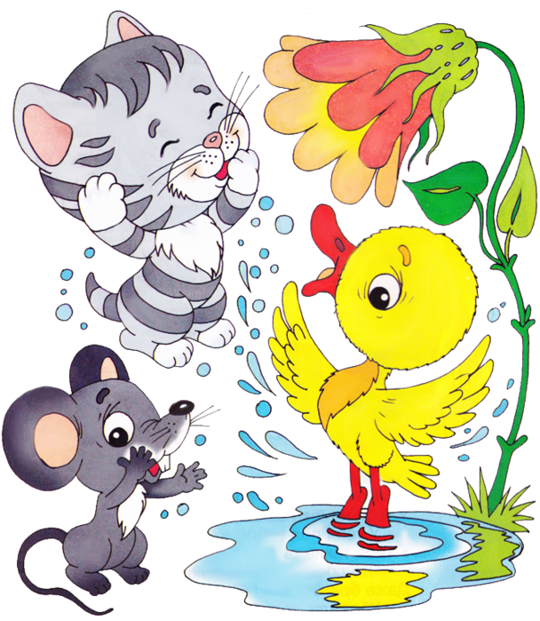
Проект
« Если хочешь быть здоров»
Разработчик:
Гончарова Наталья Владимировна
воспитатель первой младшей группы
МДОУ ДС «Колосок»
2013-2014 учебный год

Slide 2
Цель проекта
Формирование культурно – гигиенических навыков у детей младшего дошкольного возраста через использование художественной литературы в разных видах деятельности.

Slide 3
Задачи проекта
Формировать культурно – гигиенические навыки у детей младшего дошкольного возраста.
Закрепить представление о правилах личной гигиены, уточнить и систематизировать знания детей о необходимости гигиенических процедур.
Воспитывать у детей желание выглядеть чистым, аккуратным и опрятным.
Обогатить предметно – развивающую среду группы.
Укрепить связь между детским садом и семьёй.

Slide 4
Участники проекта
воспитатель
дети
младший воспитатель
родители
музыкальный
работник

Slide 5
Актуальность
Воспитание у детей навыков личной гигиены играет важнейшую роль в охране их здоровья, способствует правильному поведению в быту.
Важнейшим фактором работоспособности организма является здоровье. Понятие здоровья включает в себя не только отсутствие заболеваний, болезненного состояния, физического дефекта, но и состояние полного социального, физического и психологического благополучия.

Slide 6
Именно в дошкольном возрасте очень важно воспитывать у ребенка привычку к чистоте, аккуратности, порядку.
В эти годы дети могут освоить все основные культурно-гигиенические навыки, научиться понимать их важность, легко, быстро и правильно выполнять.
Гигиеническая культура столь же важна для человека, как и умение, разговаривать, писать, читать. Уход за собой дарит человеку прекрасное ощущение частоты и здоровья.

Slide 7
Формы реализации проекта
РАЗВЛЕЧЕНИЕ
«Хрюша обижается»
«В стране мыльных пузырей»
Просмотр мультфильмов
ХУДОЖЕСТВЕННАЯ ЛИТЕРАТУРА
«Мойдодыр»
«Федорино горе»
Разучивание стихов и потешек
ТЕАТР
«Петушок и птичка»
«Девочка чумазая»
ПРОДУКТИВНАЯ
«ЕСЛИ ХОЧЕШЬ БЫТЬ ЗДОРОВ»
ПОЗНАНИЕ
Конструирование
«Ворота для машины Айболита»
Лепка
«Витаминчики»
Занятия
«Водичка, водичка…»
«Мишка в гостях у детей»
«Секрет здоровья»
Беседы
«Друзья Мойдодыра»
«Мама купает ребенка»
«Предметы для купания»
ИГРОВАЯ ДЕЯТЕЛЬНОСТЬ
Дидактические игры
«Оденем куклу на прогулку», «Укладываем куклу спать»
«Постираем кукле платье»
«Перемешанные картинки», «Чистоплотные дети»
Сюжетно-ролевые игры
«Котик простудился», «Айболит проверяет здоровье детей»
Подвижные игры
«Зайка белый умывался»,
«Пузырь»

Slide 8
Предметно- развивающее пространство
Больница
Парикмахерская
Умывалочка
Культурно – гигиенические навыки
Дидактические игры и игрушки
Иллюстрации, игры и игрушки

Slide 9
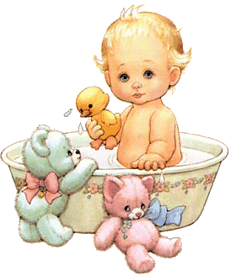
Работа с родителями
Консультации
«Как научить дошкольника одеваться»
«Витамины в жизни ребенка»
«Круглый стол»
«Как вырастить ребенка здоровым»
Анкетирование

Slide 10
Ожидаемый результат проекта
Дети должны уметь:
С помощью взрослых приводить себя в порядок.
Пользоваться индивидуальными предметами гигиены.
Держать ложку в правой руке.
По порядку одеваться и раздеваться (при небольшой помощи взрослых).
Аккуратно складывать снятую одежду.
Укреплять связь между детским садом и семьёй.

Slide 11
Индивидуальная работа с детьми
Знакомить с названиями и внешним видом предметов гигиены.
Учить самостоятельно мыть руки. Насухо вытирать лицо и руки личным полотенцем.
Ежедневными упражнениями учить ребенка есть быстрее, опрятнее, пользоваться индивидуальными предметами (салфеткой, носовым платком, полотенцем, горшком, расческой.
В процессе одевания обучать ребенка последовательно одеваться.
Во время еды учить каждого ребенка держать ложку в правой руке.
Выучить стихотворения, песенки, потешки.

Slide 12
Интеграция деятельности воспитателя со специалистами
Подготовка интегрированного занятия, развлечения.
Выставка иллюстраций, новинок художественной литературы.
Совместно с музыкальным руководителем разучивание танцев, хороводов, песен.
Разучивание подвижных игр.
Разработка совместных творческих проектов.

Slide 13
Методическое обеспечение
М.Ю. Картушина «Сценарий оздоровительных досугов для детей 2-3 лет»
Н.А. Карпухина «Конспект занятий в первой младшей группе детского сада»
Т.М. Бондаренко «Комплексные занятия в первой младшей группе детского сада»
Е.А. Тимофеева «Подвижные игры»
К.Ю. Белая «Первые шаги»
А.К. Бондаренко «Дидактические игры в детском саду»
Н.Ф. Губанова «Развитие игровой деятельности»

Slide 14
Настольный театр «Петушок и птичка»

Slide 15
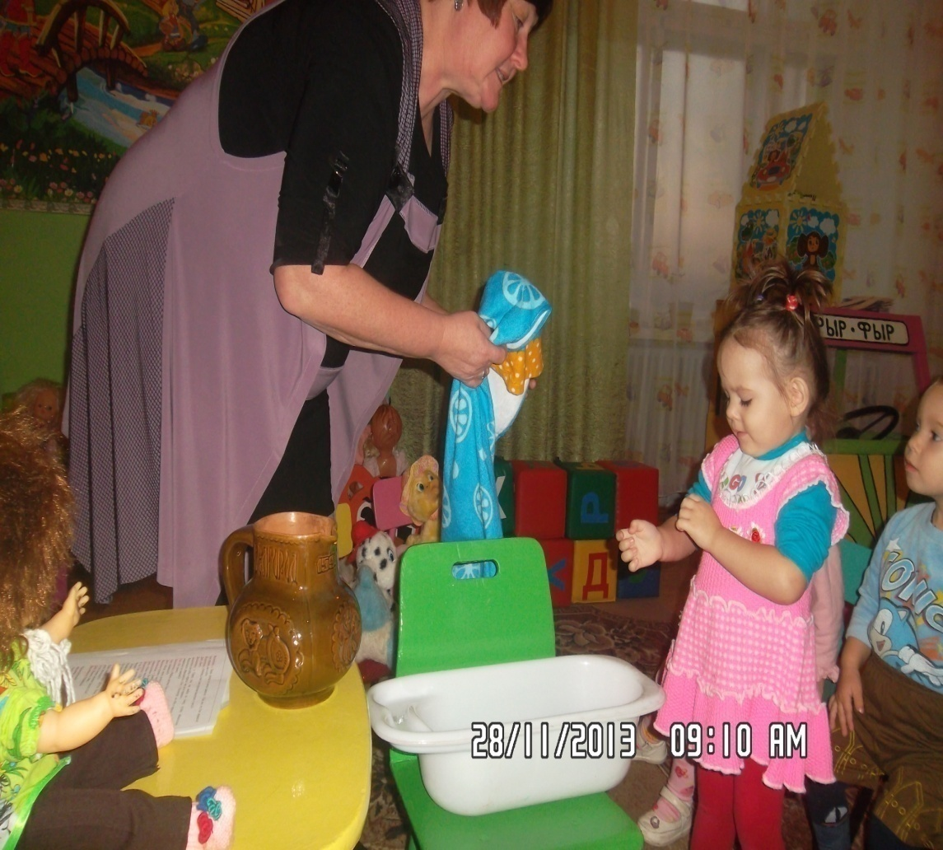
« Водичка, водичка …»
Нам водичка – добрый друг,
Скажут люди все вокруг.
Мы на руки все польем,
А потом играть пойдем

Slide 16
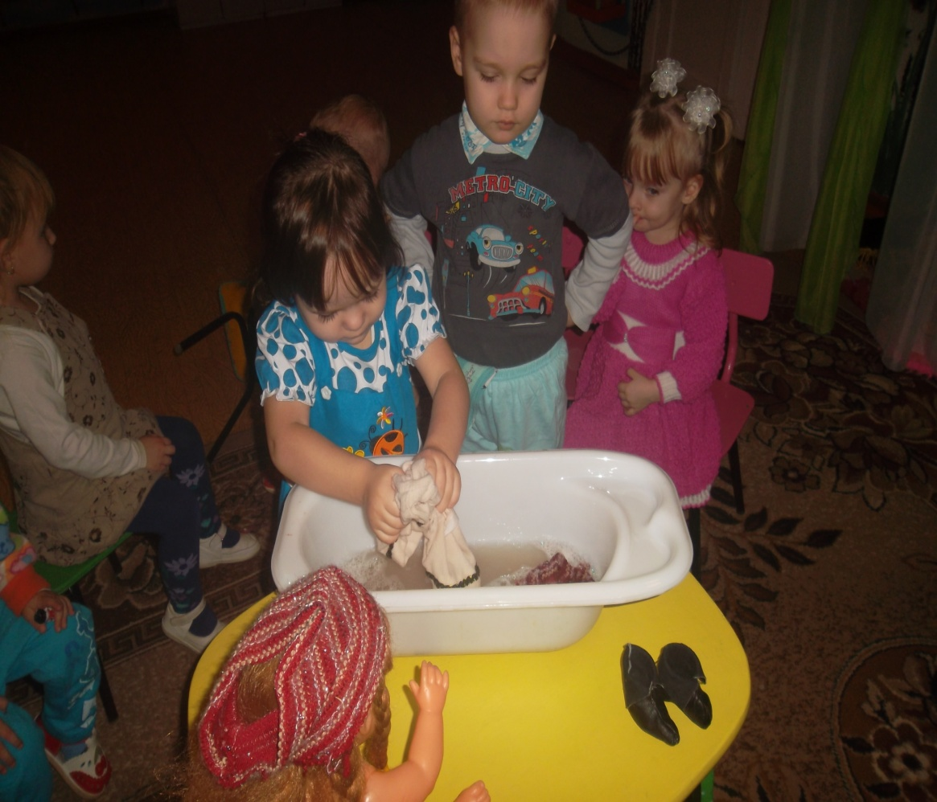
Дидактические игры «Постираем кукле платье»

Slide 17
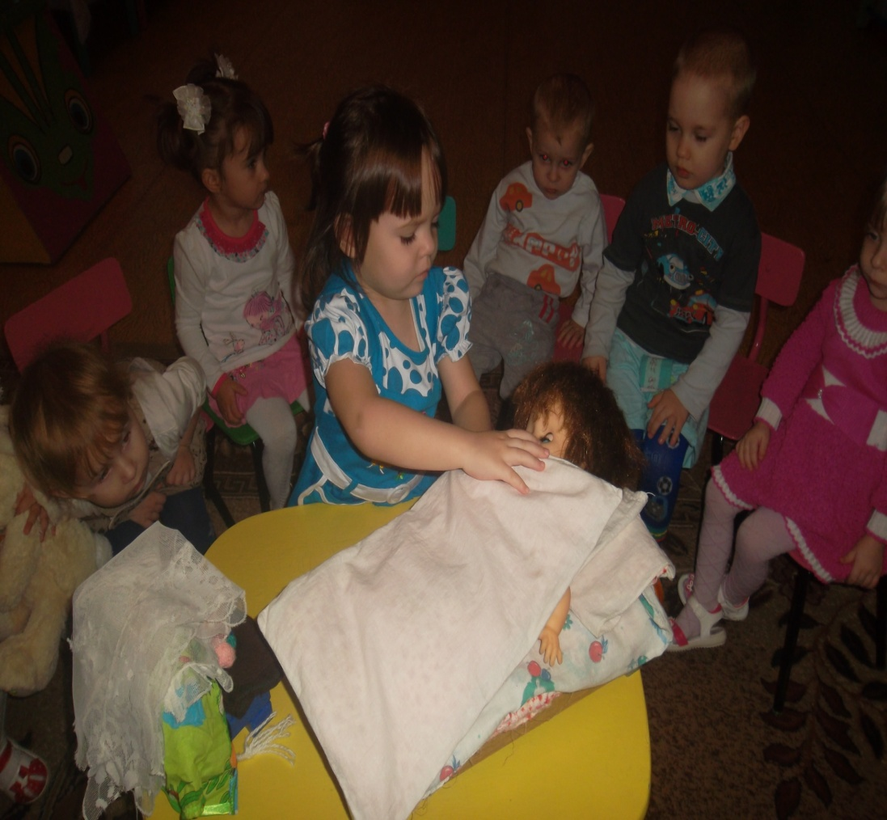
«Укладываем куклу спать»
Спи, усни, кукла Катенька.
Все ласточки спят,
Все касаточки спят,
Нашей Катеньки
Спать велят.

Slide 18
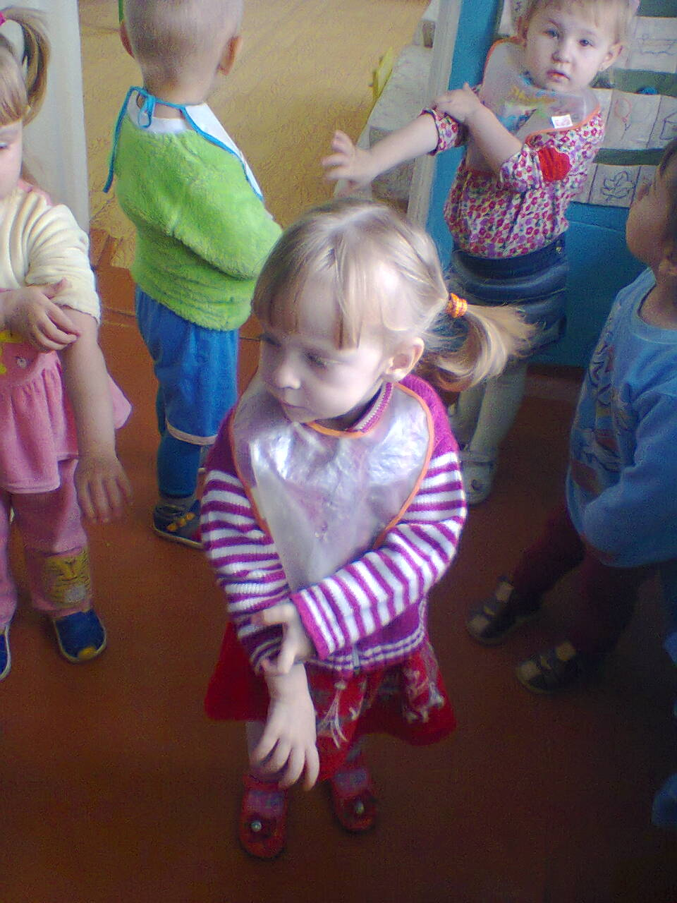
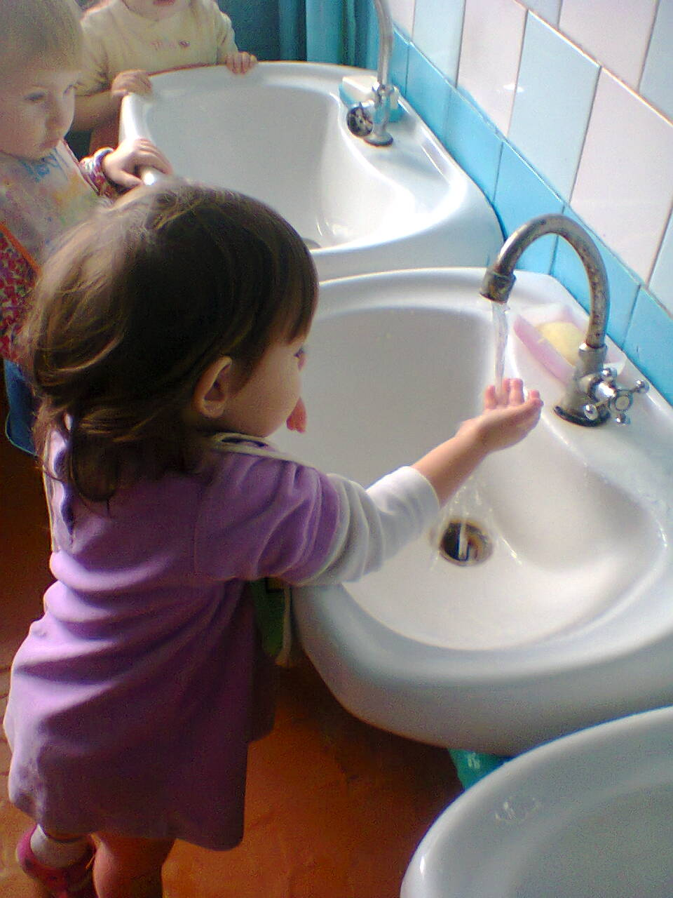
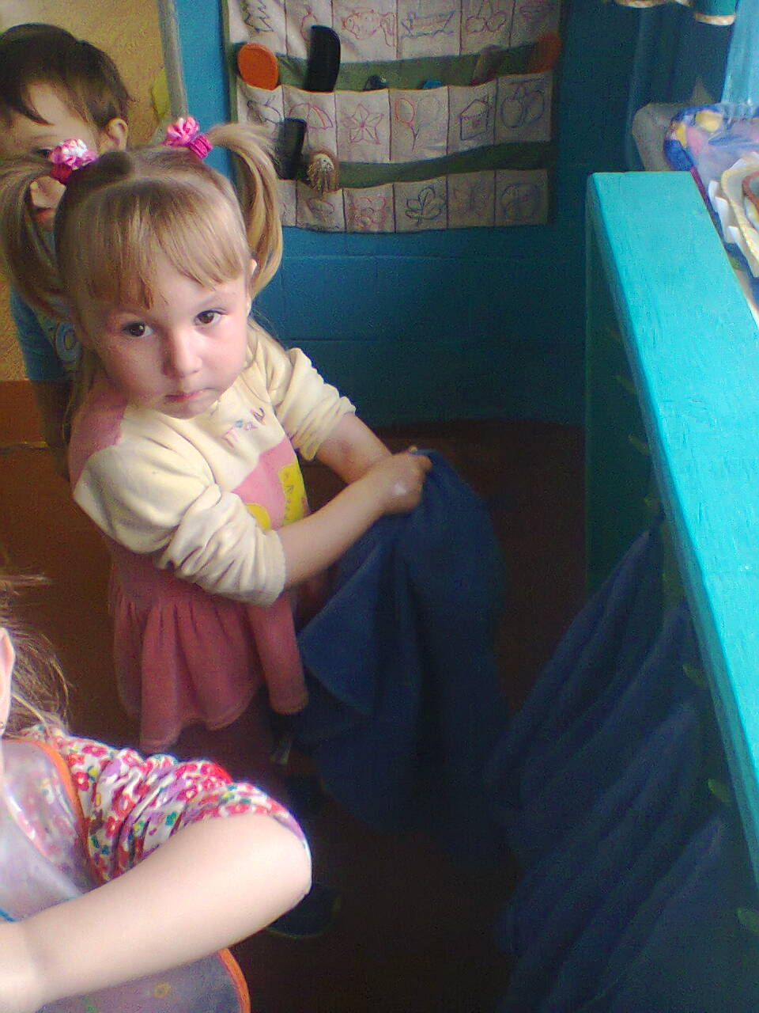
«Наши чистые ручки»
Закатаем рукава,
Открываем кран – вода.
Моем глазки, моем щечки, моем уши и ладошки
Посмотрите крошки, на свои ладошки.
Ах, какие ладошки! Чистые ладошки!

Slide 19
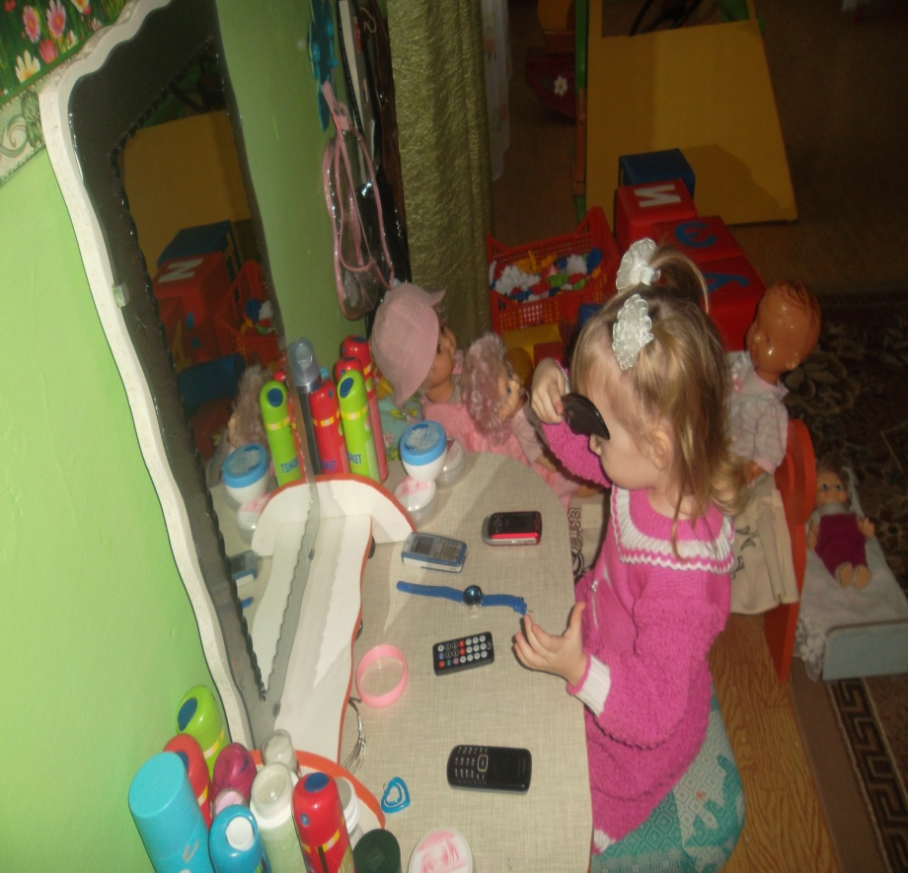
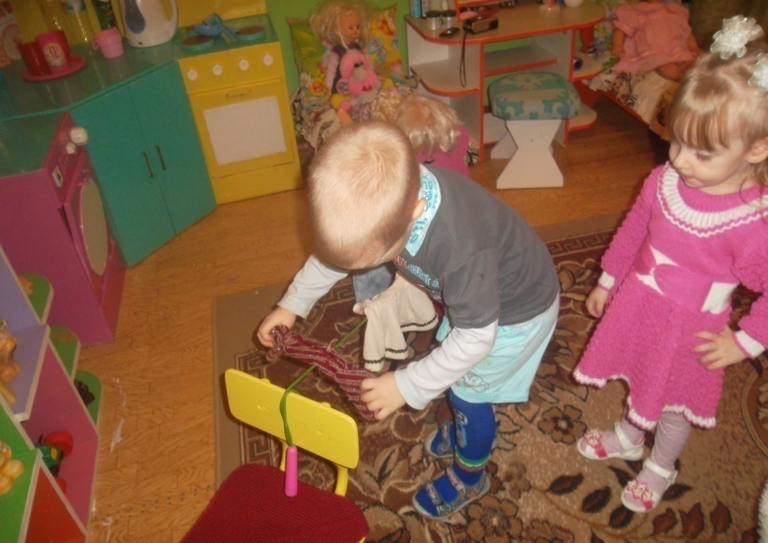
Друзья Мойдодыра

Slide 20
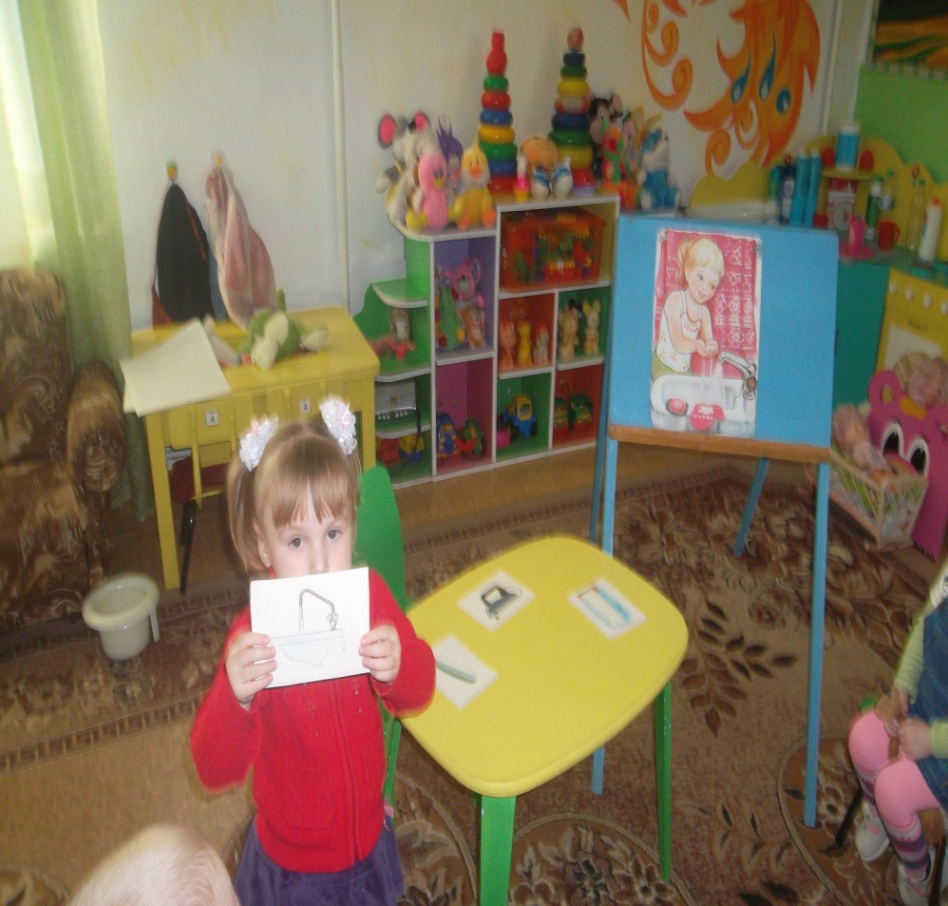
Перемешанные картинки

Slide 21
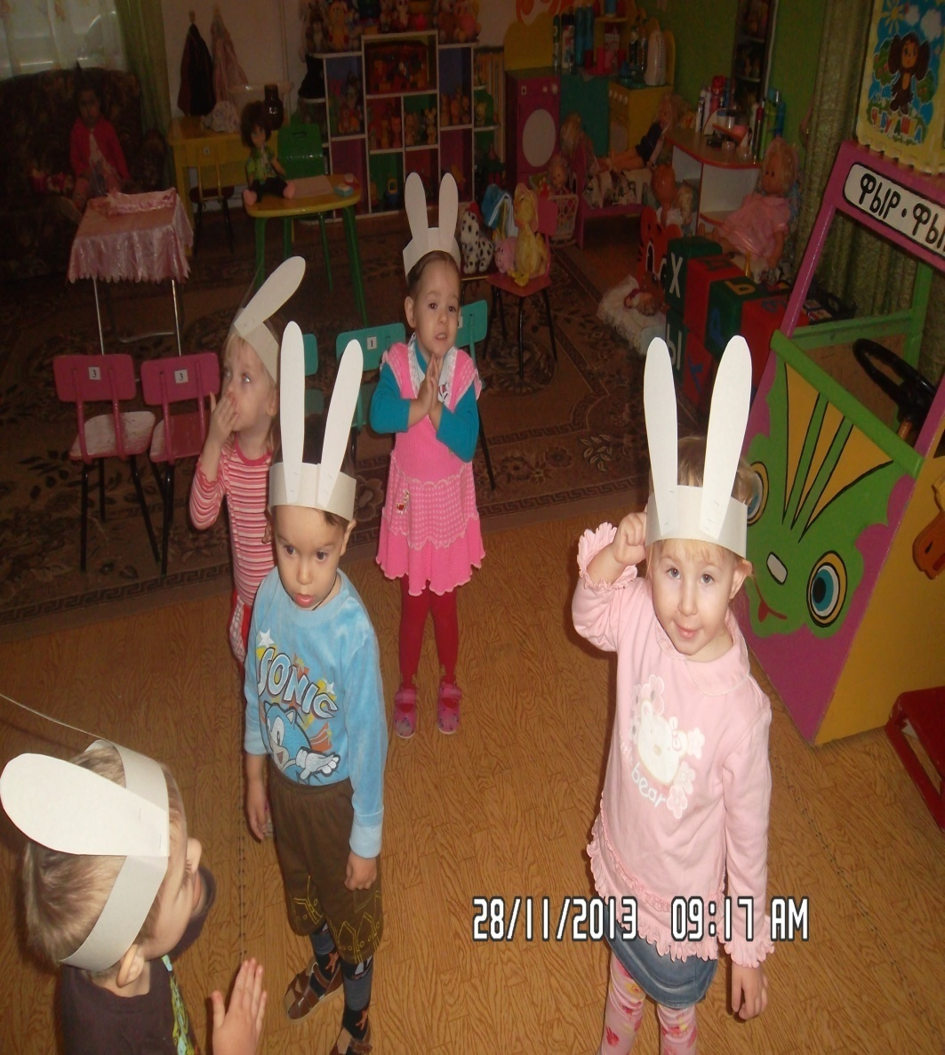
«Зайка серый умывается»
Зайка серый умывается, Видно, в гости собирается. Вымыл носик, Вымыл ротик, Вымыл ухо, Вытер сухо!

Slide 22
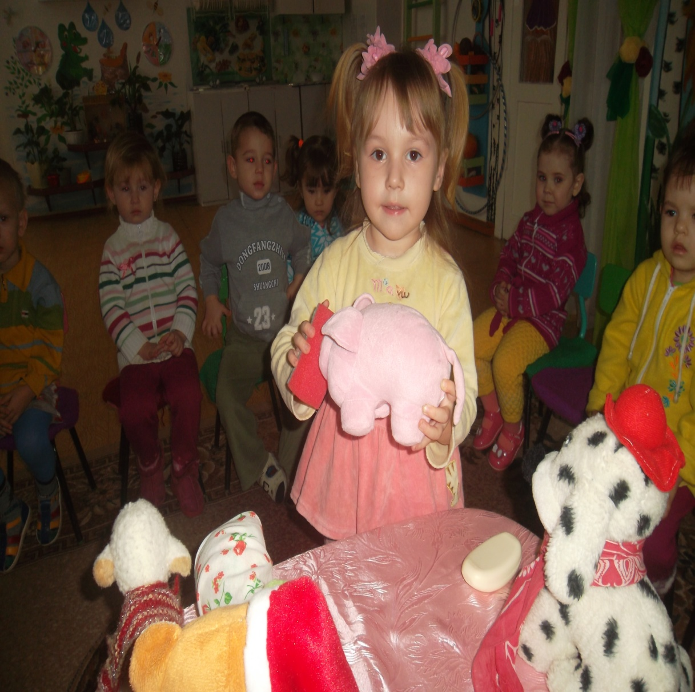
Развлечение «Хрюша обижается»

Slide 23
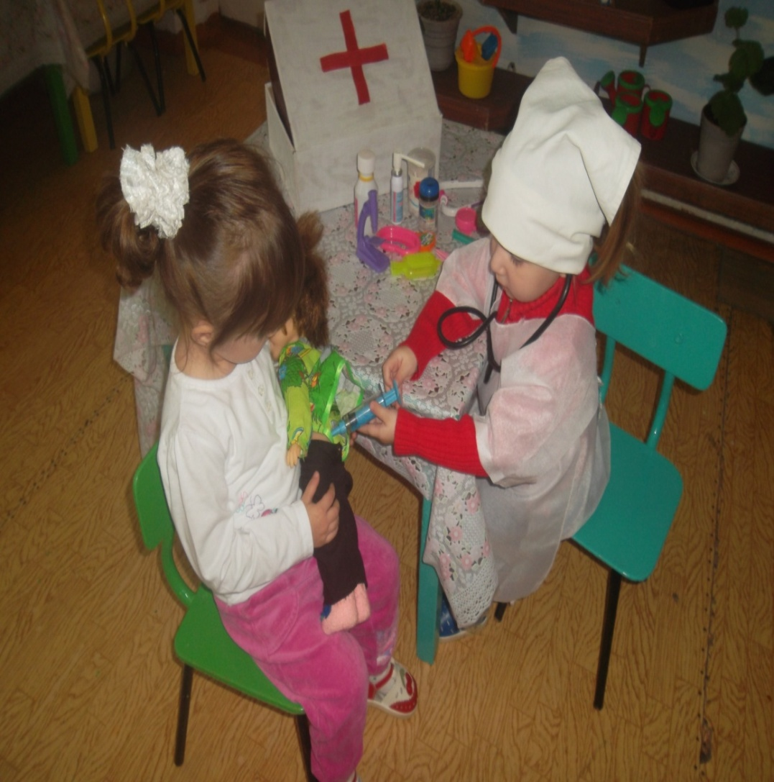
Больница
В поликлинике сидите? Хорошо себя ведите. Чур, не бегать, не носиться, Не скакать и не беситься, В коридоре не болтать – В тишине приема ждать!

Slide 24
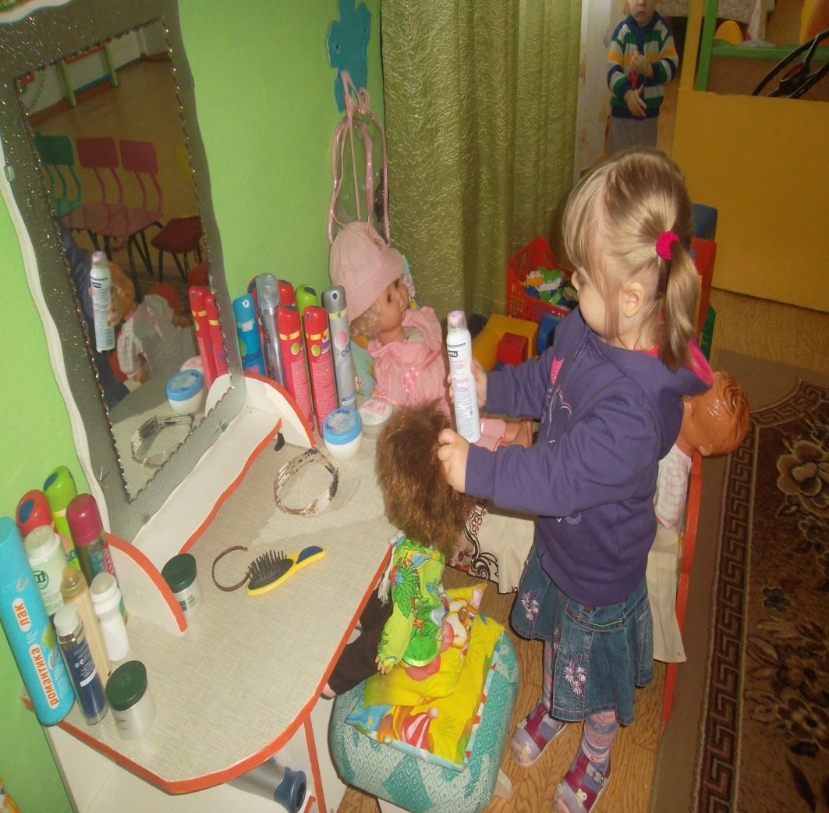
Парикмахерская
Расти, коса, до пояса,
Не вырони ни волоса.
Расти, коса, не путайся.
Маму, дочка, слушайся.

Slide 25
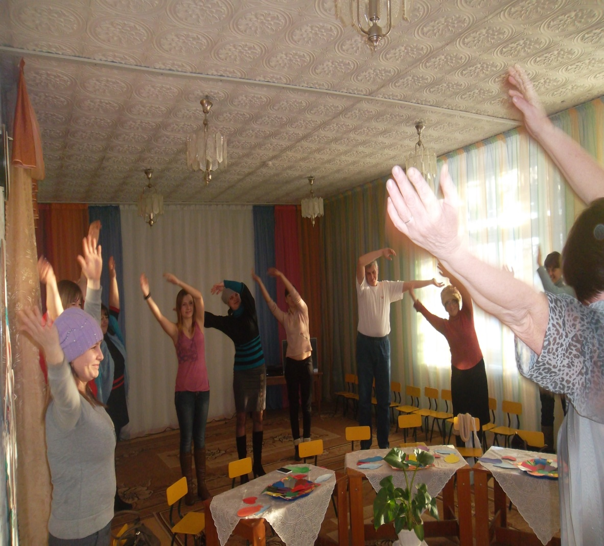
Работа с родителями
Круглый стол
Тема: "Воспитываем здорового ребенка".
«Будет здоровье - будет все»
«Здоровье – это движение»
«С сильным умом, в сильном теле, можно добиться любых успехов, любых высот»

Slide 26
Результат реализации проекта
Навыки мытья рук и личной гигиены
Начало года Конец года

Slide 27
Навыки опрятной еды
Начало года Конец года

Slide 28
Навыки самообслуживания при одевании и раздевании
Начало года Конец года

Slide 29
Спасибо за внимание !

